Slide 1
Crédit documentaire :

Slide 2
Il est nécessaire d'informer le client sur notre retour concernant le projet du crédit documentaire.
2 choix possibles
REFUS = retour à l'étape précédente
ACCEPTATION = ARC

Slide 3
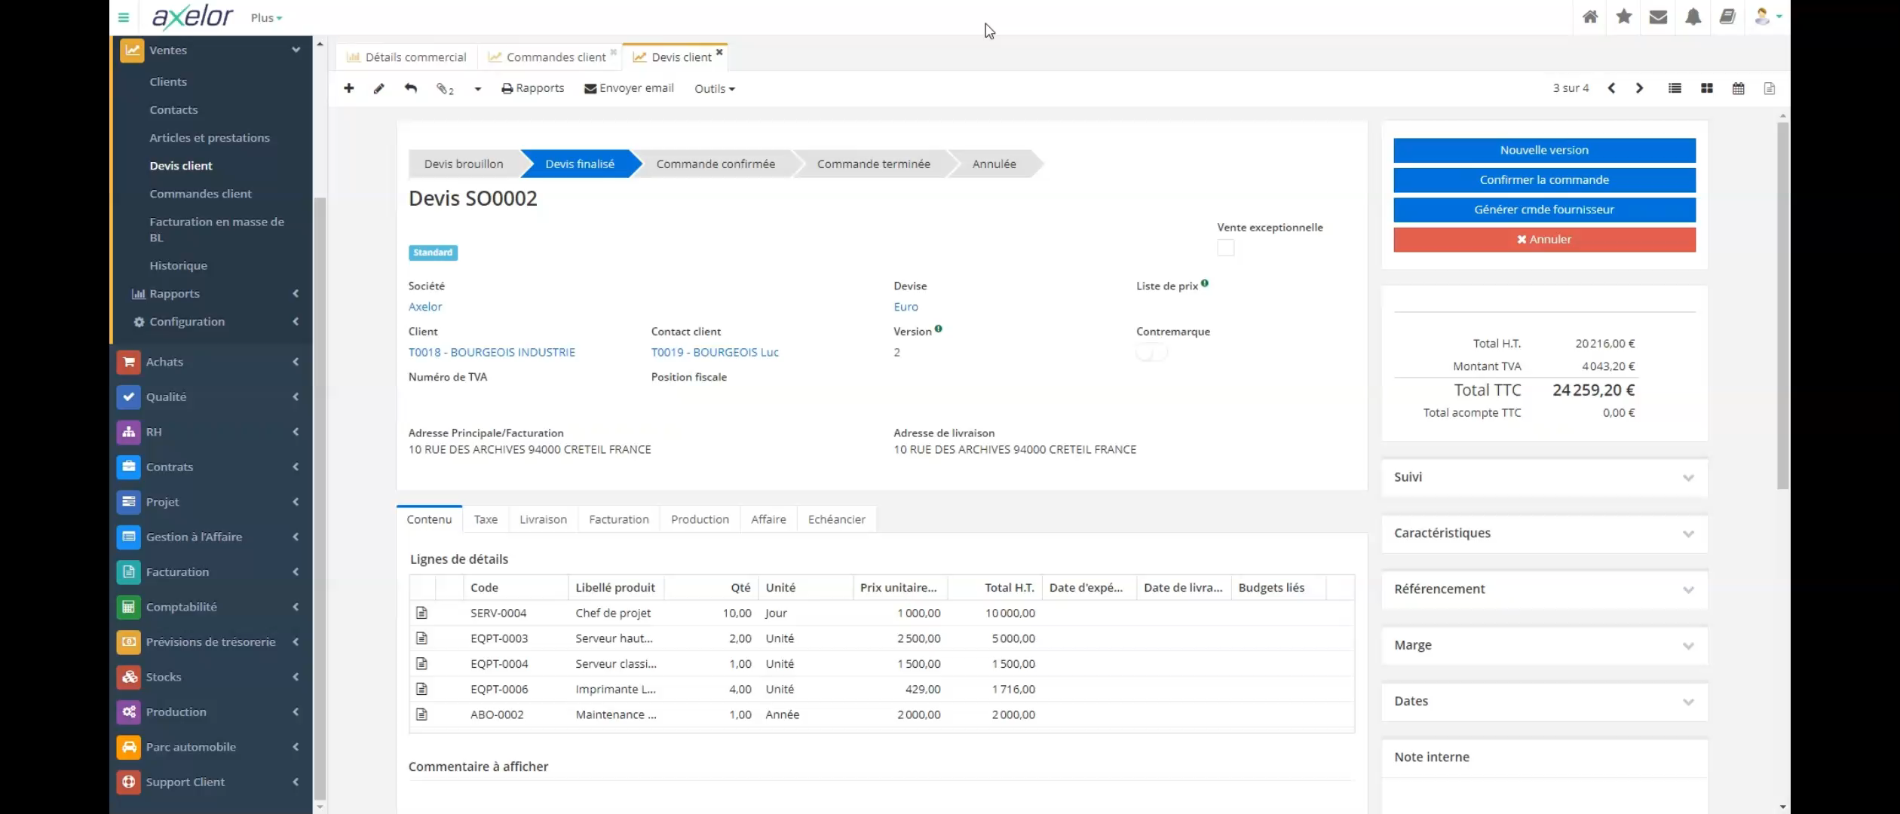

Slide 7
Merci !
Avez-vous des questions ?

